Slide 1


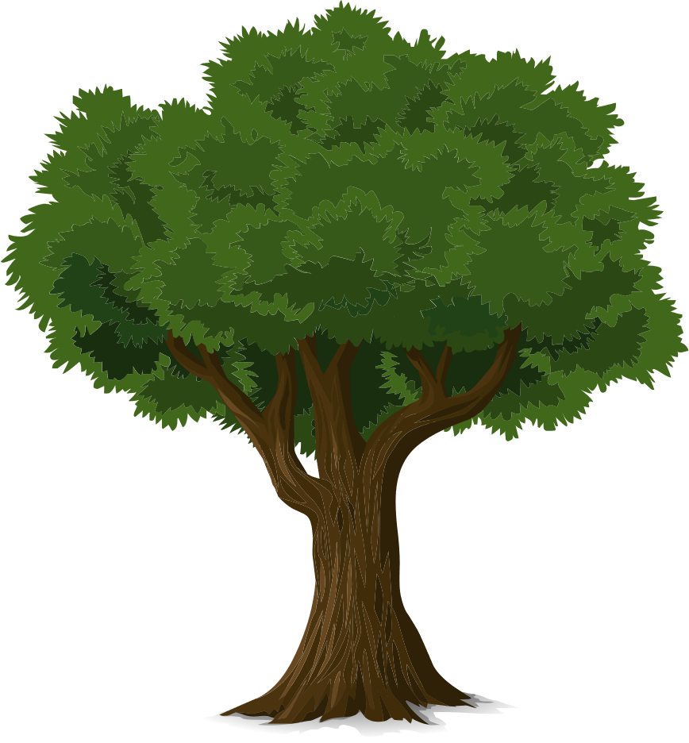

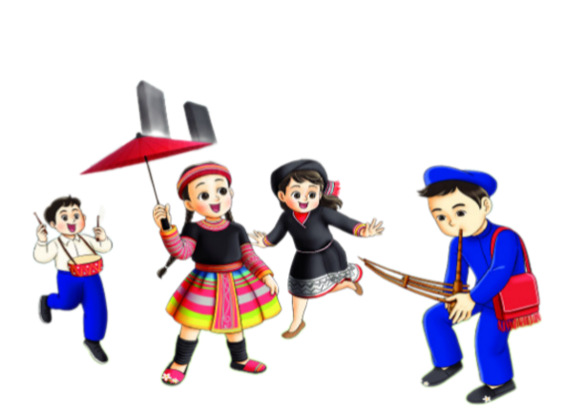


ÂM NHẠC LỚP 2
KẾT NỐI TRI THỨC

Slide 2


MÌNH CÙNG VỖ TAY
Đô | Rê | Mi | Pha | Son | La
1 | 2 | 3 | 4 | 5 | 6

Slide 3



ÔN TẬP ĐỌC NHẠC
BÀI SỐ 3

Slide 4

BÀI SỐ 3
ĐỌC NHẠC THEO KÍ HIỆU BÀN TAY
VỚI NHẠC ĐỆM

Slide 5
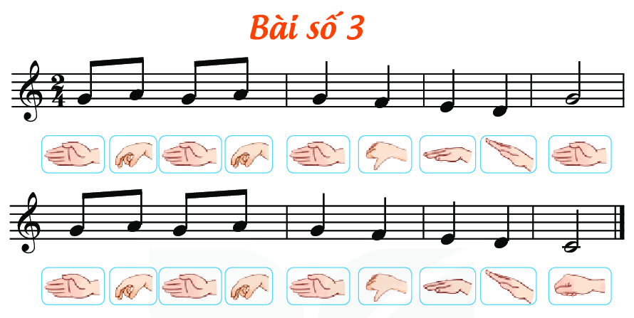

Slide 6
BÀI SỐ 3
ĐỌC NHẠC KẾT HỢP
VẬN ĐỘNG CƠ THỂ

Slide 7
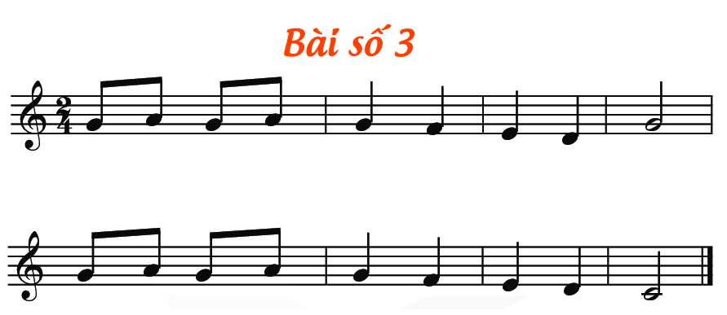



Slide 8
BÀI SỐ 3
ĐỌC NHẠC KẾT HỢP
GÕ ĐỆM NHẠC CỤ

Slide 9
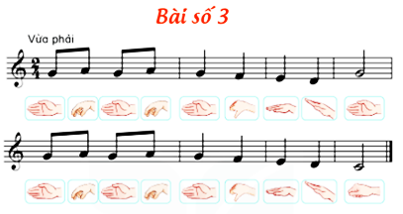
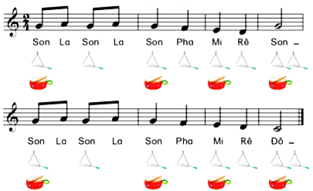

Slide 10


ÔN TẬP BÀI HÁT
HOA LÁ MÙA XUÂN
Hoàng Hà

Slide 11
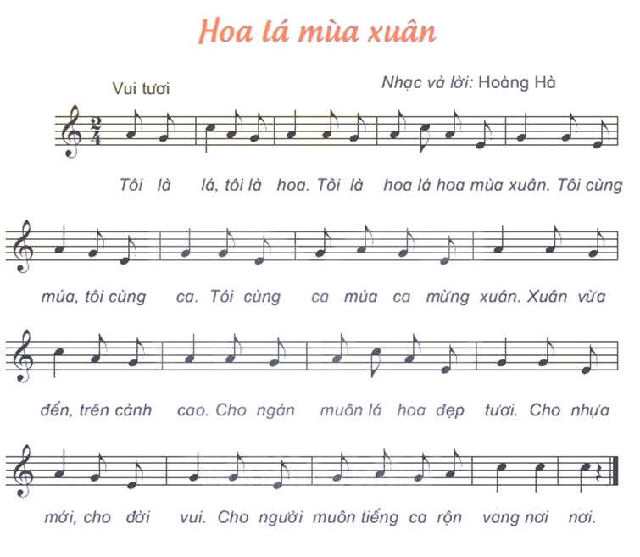


Slide 12
HOA LÁ MÙA XUÂN
Hoàng Hà
HÁT KẾT HỢP
VẬN ĐỘNG MINH HỌA

Slide 13



Slide 14







Trò chơi: “Nhịp điệu trồng cây”.

Slide 15
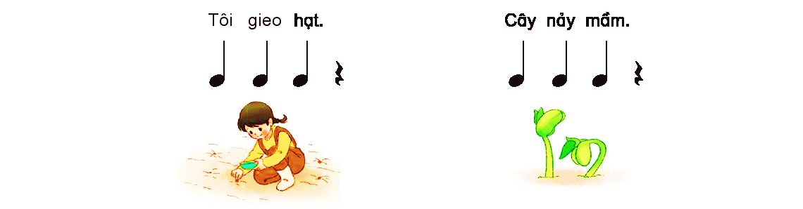
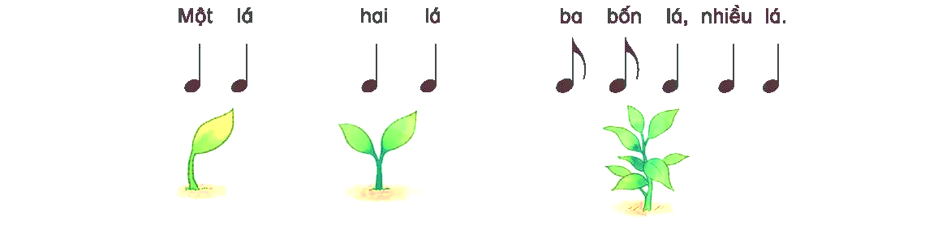
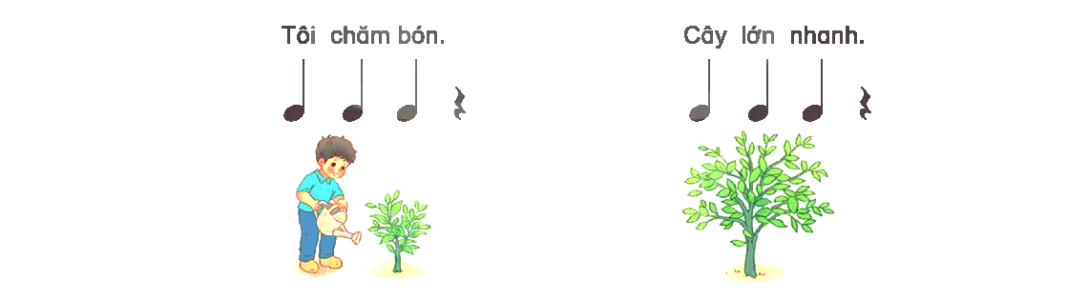

TRÒ CHƠI
Nhịp
Điệu
Trồng
cây

